Slide 1
PSA
SYSTEMÜBERWACHUNG
Mit Prometheus & Grafana.

Slide 2
Agenda
Aufgabe
Services
Alerts
Anforderungen
Exporter
Unsere Systeme
AlertManager
Slack Integration
Unsere Alerts
Prometheus
Grafana
Prometheus
Setup
Exporter
Visualisierung

Slide 3
Aufgabe
01
Systemüberwachung
Anforderungen

Slide 4

Läuft alles?
Komplexe System-Strukturen, verteilt auf viele Maschienen und Services:
Systemüberwachung, nur wie?

Slide 5
Was heißt “alles”?
Betriebsysstem
Webserver
Datenbank(en)
Netzwerk
Webanwendung
LDAP
DNS
Fileserver
Mail
DHCP

Slide 6


Große Auswahl.
...
Nagios
Prometheus
Viele mehr...
1999
Vom Aufgabenblatt :)
Weit Verbreitet
2012
Industrie-genutzt
Großer Support
Einfache Einrichtung

Slide 7
Prometheus
02
Architektur
Komponenten
Setup & Installation

Slide 8
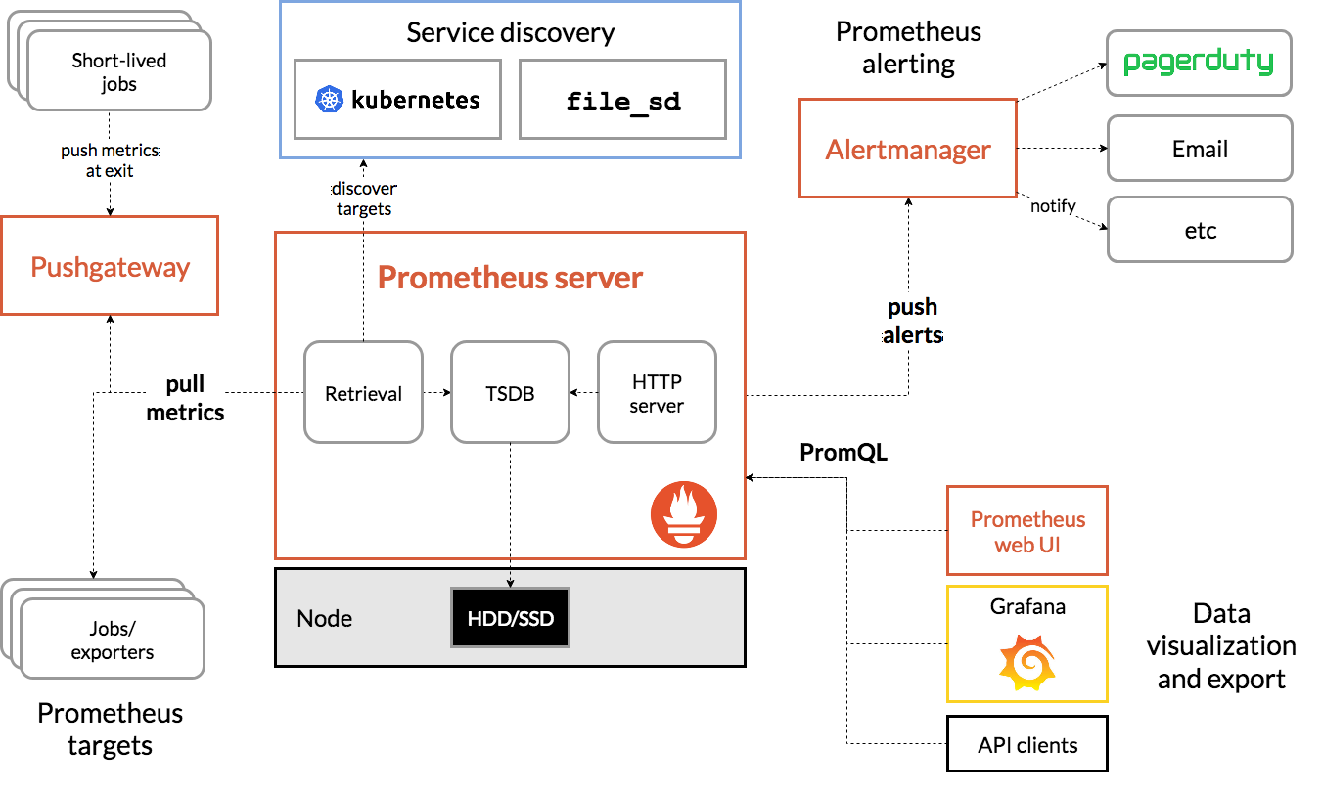
Architektur.
Prometheus
Als zentraler Server
Jobs / Exporters
An den Systemen
Grafana
Als visuelles Interface
Alertmanager
Als Alert Manager :P

Slide 9
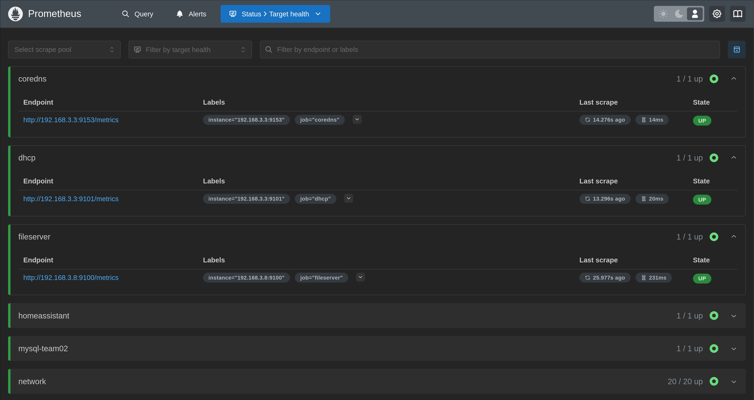
Prometheus.

Slide 10
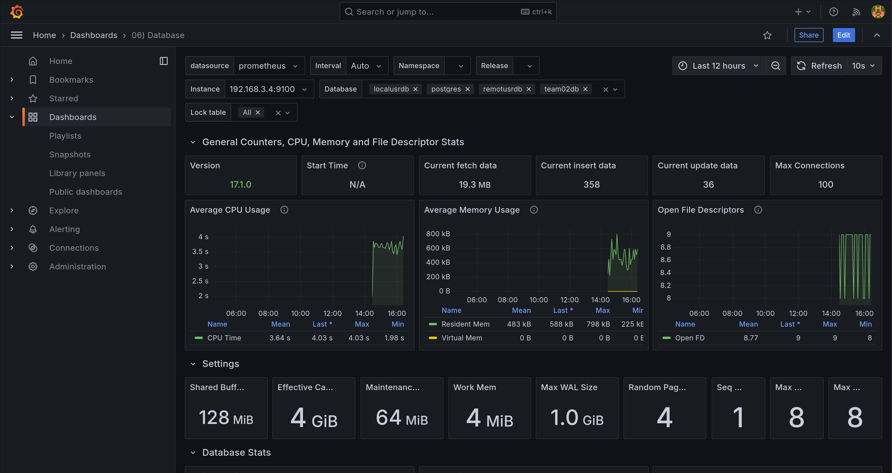
Grafana.

Slide 11
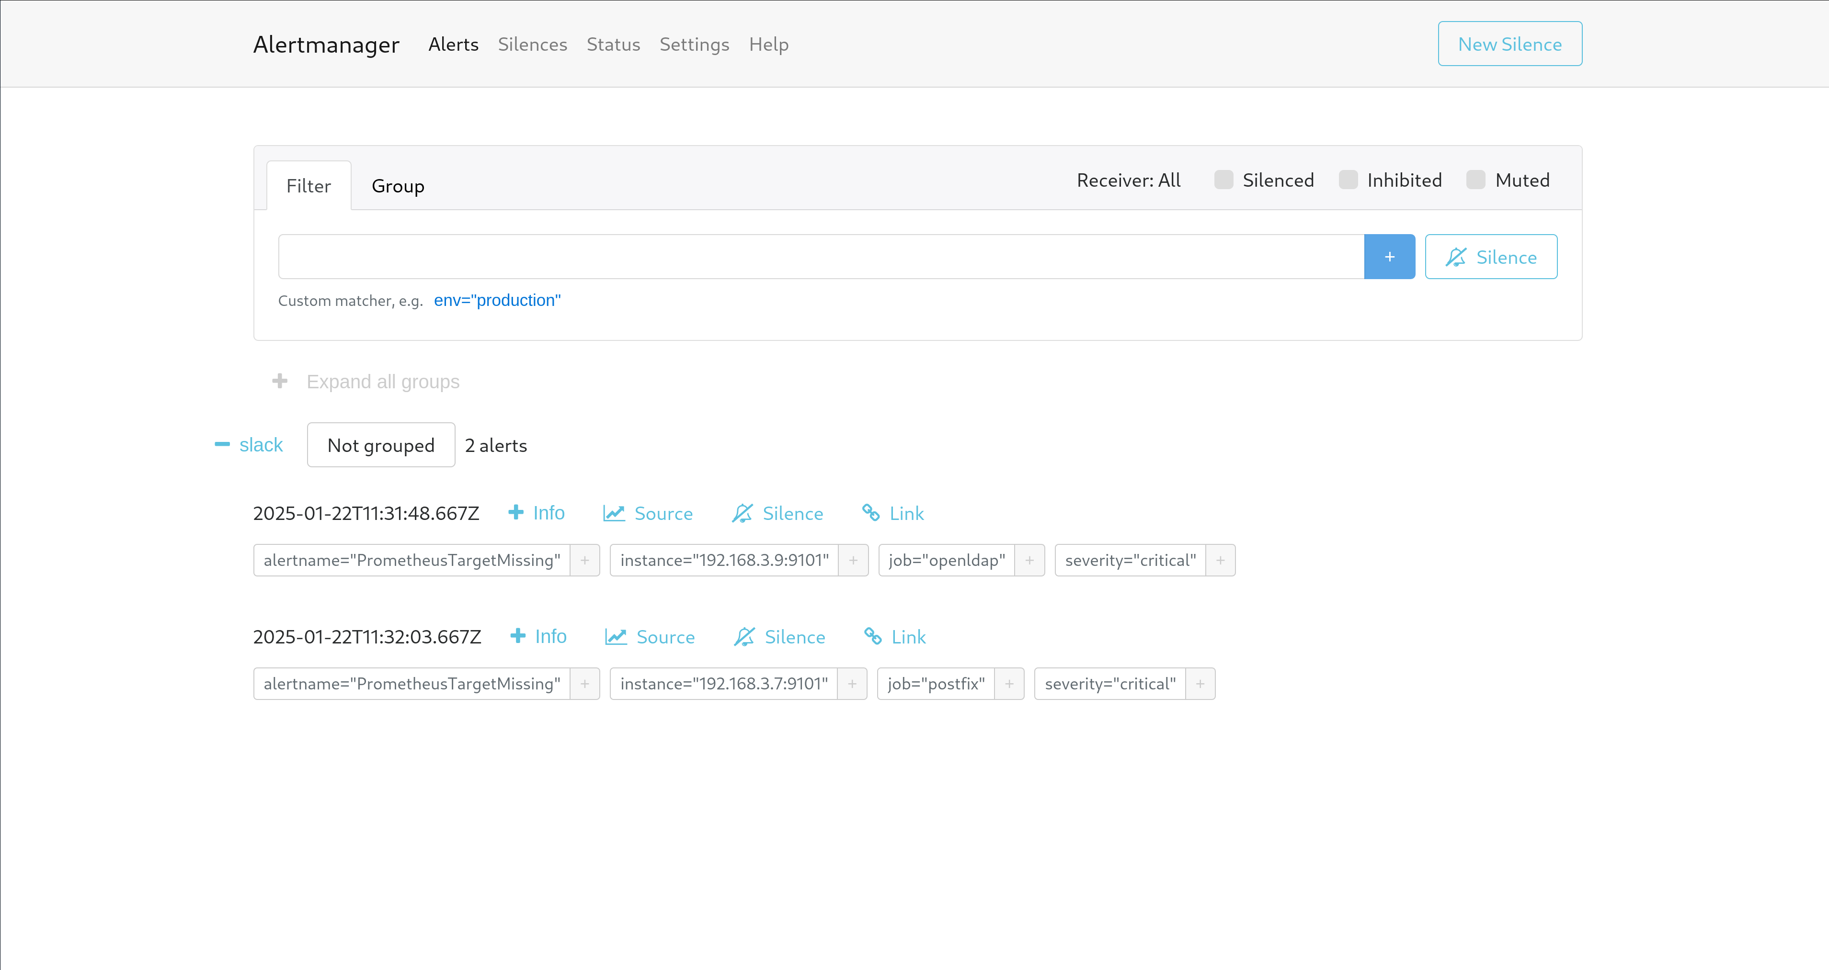
Alertmanager.

Slide 12
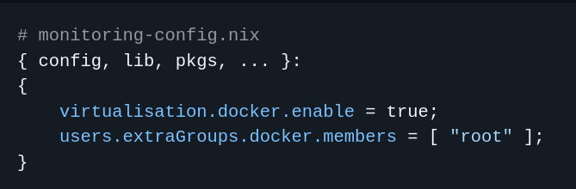
Installation.
Docker
Firewall
Konfiguration
NixOS
Docker aktivieren, fertig.

Slide 13
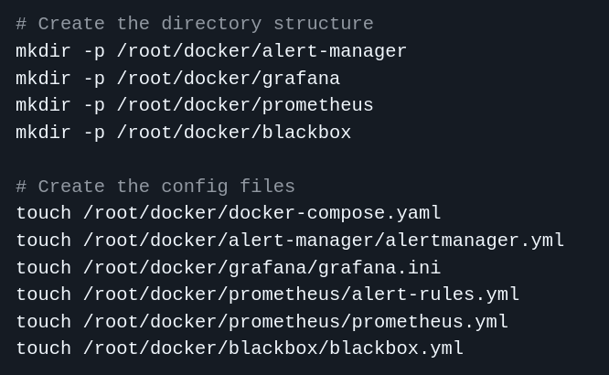
Installation.
Docker
Firewall
Konfiguration
Neue Directories
Für jeden Service
Config-Dateien
In den neuen Pfaden

Slide 14
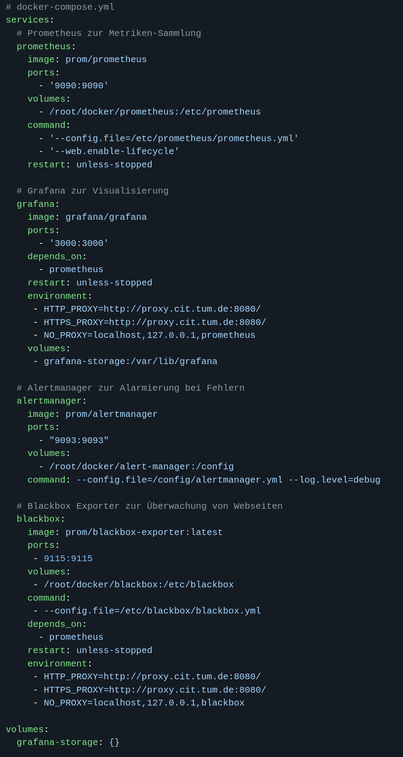
Installation.
Prometheus
port 9090
config.file
Grafana
Docker
Firewall
port 3000
abhängig von Prometheus
proxy Einstellungen
Alertmanager
port 9093
config.file
Blackbox
port 9115
config.file
abhängig von Prometheus

Slide 15

Installation.
Docker
Firewall
Konfiguration
Docker
Start nach Firewall & Konfiguration.

Slide 16
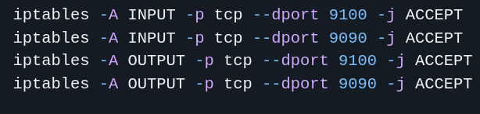
Installation.
Docker
Firewall
Konfiguration
Firewall
Erlauben aller nötigen Verbindungen
. . .

Slide 17
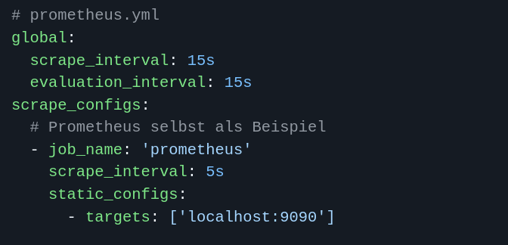
Installation.
Docker
Firewall
Konfiguration
Prometheus
Update-Rate, etc.
Jobs
Alle angehängten Jobs, die beobachtet werden sollen.

Slide 18
Unsere Services
03
Exporter
Installation & Setup

Slide 19
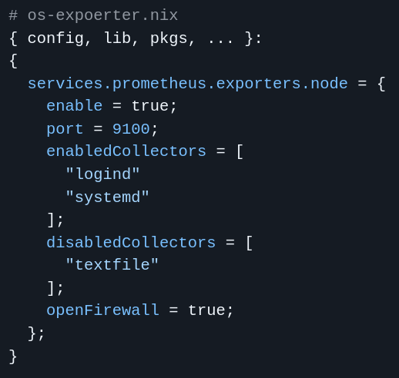
Installation.
NixOS-Config
.nix
Default Exporter
enable
port
weitere Konfigurationen

Slide 20
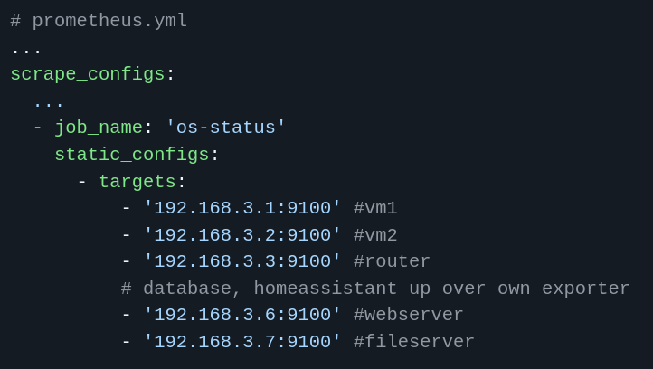
Installation.
NixOS-Config
.nix
Job
name
targets

Slide 21
Zum Überwachen.
Betriebsyssteme
Webserver
Datenbank(en)
Netzwerk
Webanwendung
LDAP
DNS
Fileserver
Mail
DHCP

Slide 22
Zum Überwachen.
Betriebsyssteme & Fileserver

Slide 23
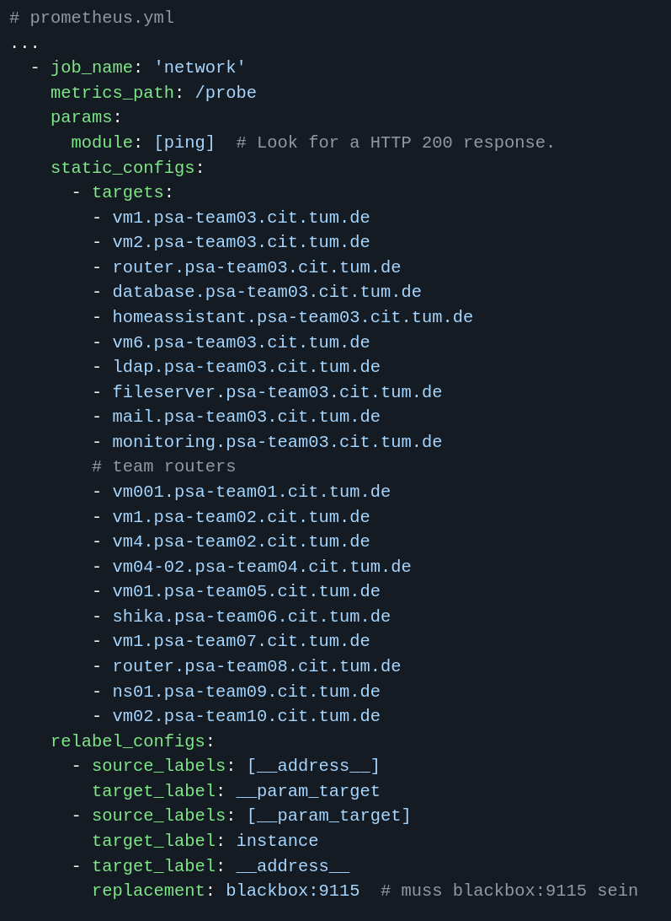
Zum Überwachen.
Netzwerk

Slide 24
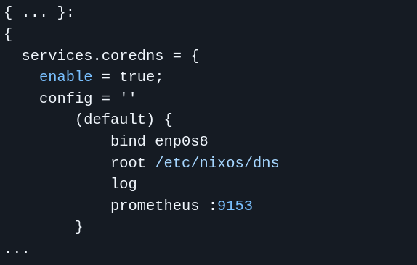
Zum Überwachen.
DNS

Slide 25
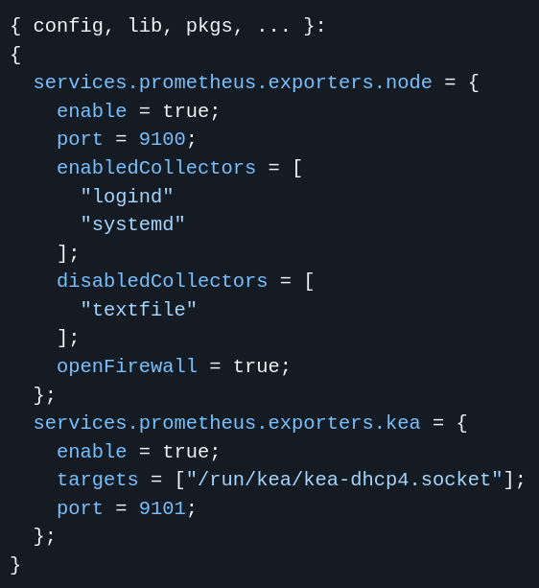
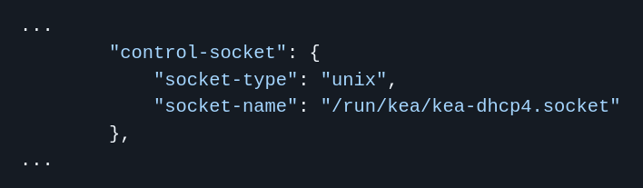
Zum Überwachen.
DHCP
&

Slide 26
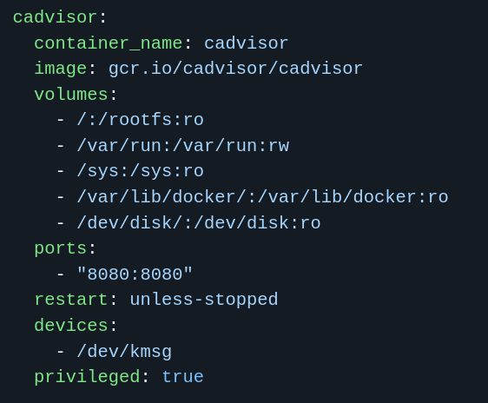
Zum Überwachen.
Webanwendung

Slide 27
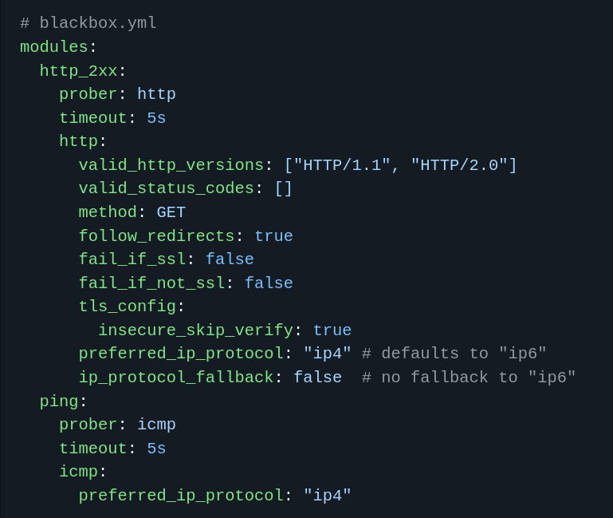
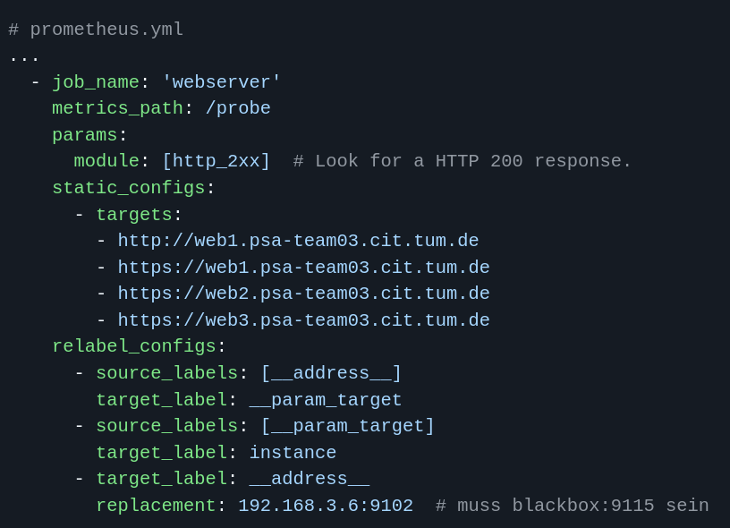
Zum Überwachen.
Webserver

Slide 28
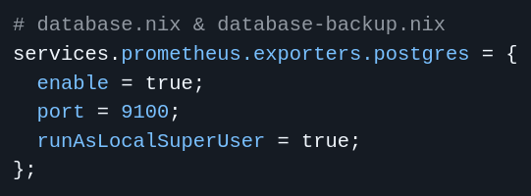
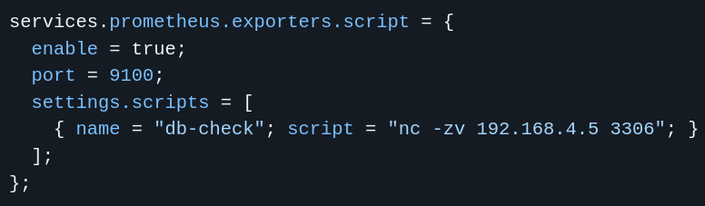
Zum Überwachen.
Datenbank(en)
&

Slide 29
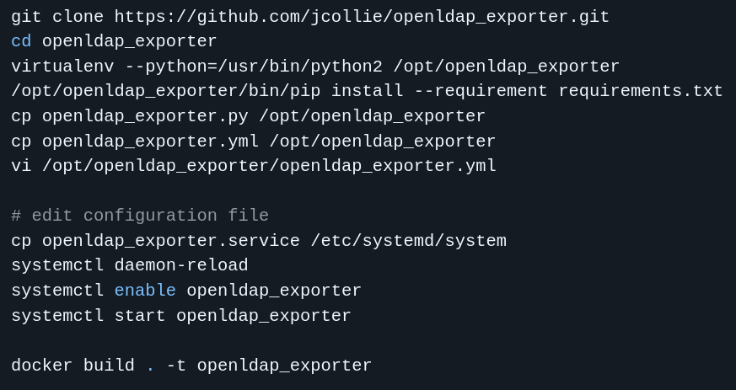
Zum Überwachen.
LDAP

Slide 30
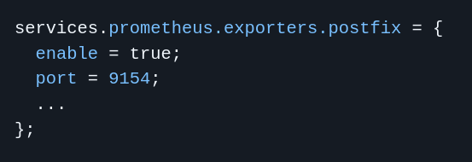
Zum Überwachen.
Mail

Slide 31
Zeit für eine
Live-Demo!

Slide 32
Grafana
04
Visualisierung

Slide 33
Grafana.
Plattformübergreifend
Nicht Prometheus spezifisch.
Bsp. MySQL, Graphite, ...
Grafische Darstellung
Von allerlei Daten.
Unterteilung in Dashboards.
Viele vorkonfigurierte Elemente.

Slide 34
Konfiguration.
Erster Start
Dashboards
Out-of-the-Docker
Web-Interface auf
http://131.159.74.56:60313/
Login
Erster Login:
Username: admin
Passwort: admin
Neues Passwort vergeben, fertig.

Slide 35
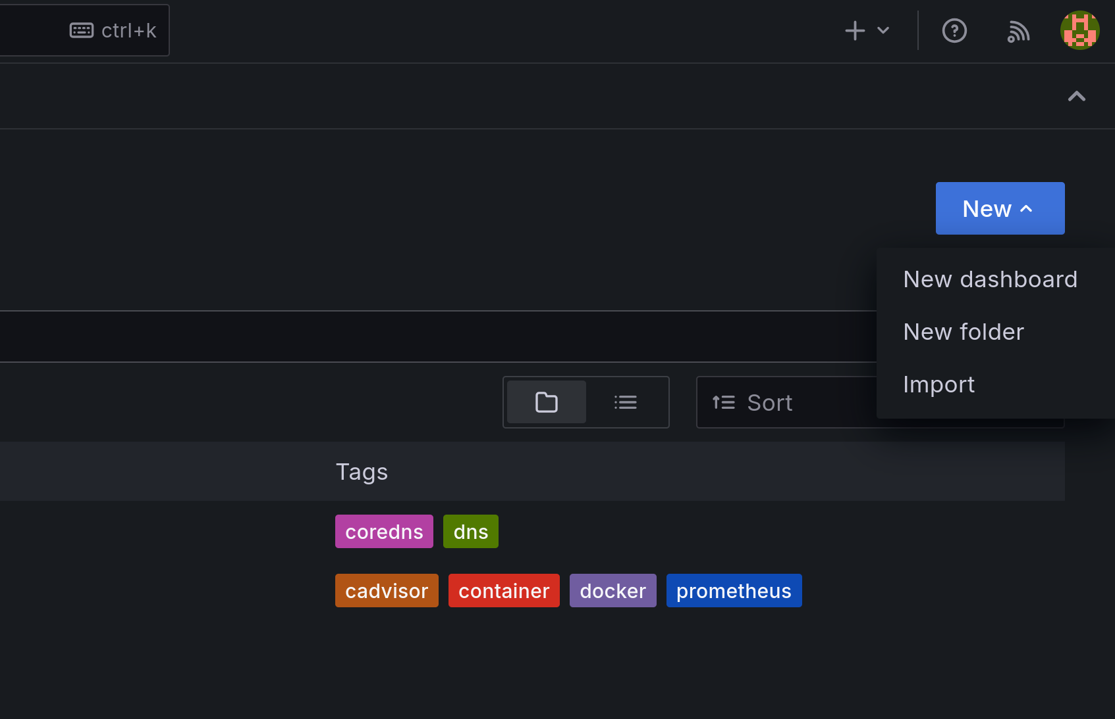
Konfiguration.
Erster Start
Dashboards
Neues Dashboard
Hinzufügen

Slide 36
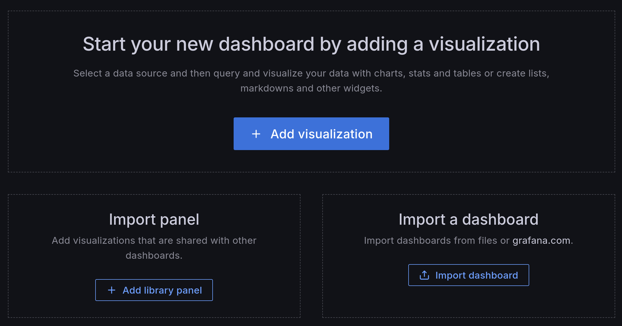
Konfiguration.
Erster Start
Dashboards
Neues Dashboard
Hinzufügen
Import / Sebst Bauen
Dashboard Art Angeben
Importieren, oder selbst bauen

Slide 37
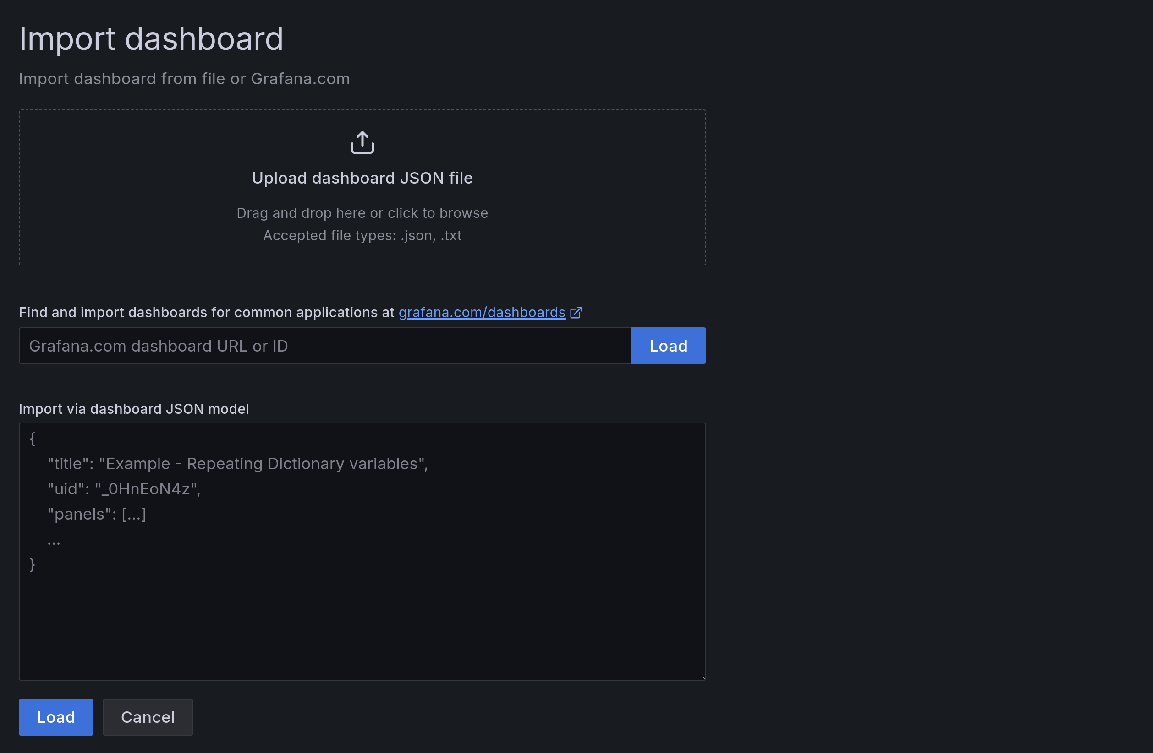
Konfiguration.
Erster Start
Dashboards
Neues Dashboard
Hinzufügen
Import / Sebst Bauen
Dashboard Art Angeben
Importieren, oder selbst bauen

Slide 38
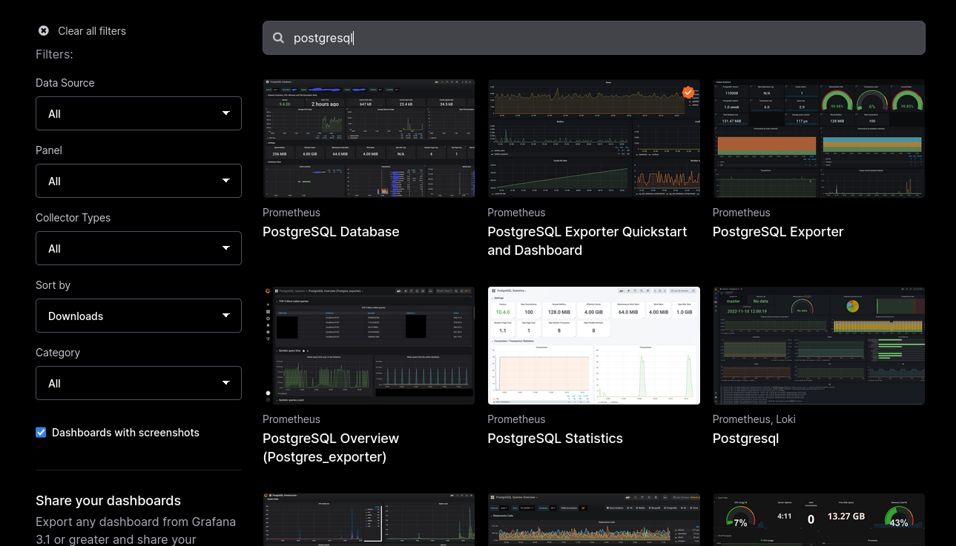
Konfiguration.
Erster Start
Dashboards
Neues Dashboard
Hinzufügen
Import / Sebst Bauen
Dashboard Art Angeben
Importieren, oder selbst bauen
Suche Dashboards
https://grafana.com/grafana/dashboards/

Slide 39
Zeit für eine
Live-Demo!

Slide 40
Alerts
05
AlertManager
Slack Integration
Unsere Alerts

Slide 41
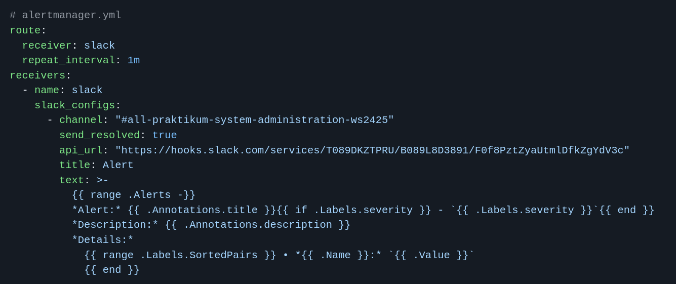
Konfiguration.
alertmanager.yml
Slack
alert.rules.yml
Route
Wer? Welche Art?
Receiver
Receiver Konfiguration

Slide 42
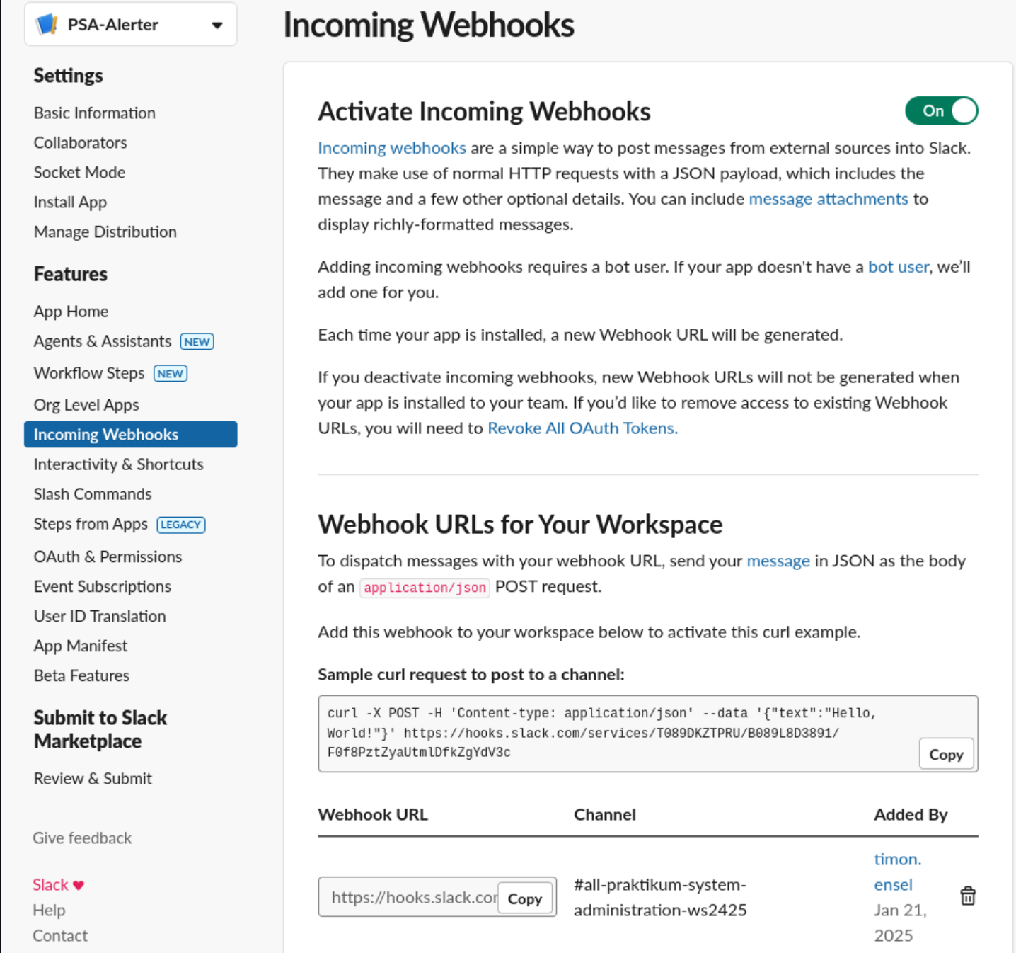
Konfiguration.
alertmanager.yml
Slack
alert.rules.yml
Slack App
Neue Slack App
Webhook
Webhook einrichten

Slide 43
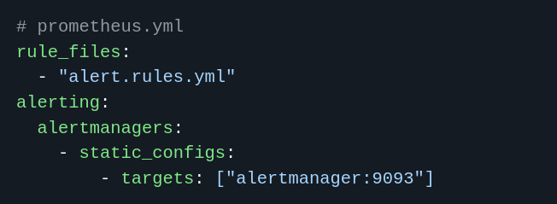
Konfiguration.
alertmanager.yml
Slack
alert.rules.yml
Alert Rule Datei
Wo?
Alertmanager
Target angeben.

Slide 44
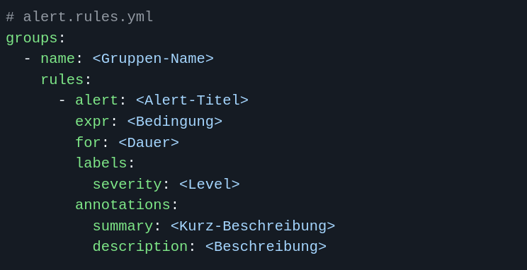
Konfiguration.
alertmanager.yml
Slack
alert.rules.yml
Gruppe
Name.
Regeln.
Alert
Titel.
Beschreibung.
Level.

Slide 45
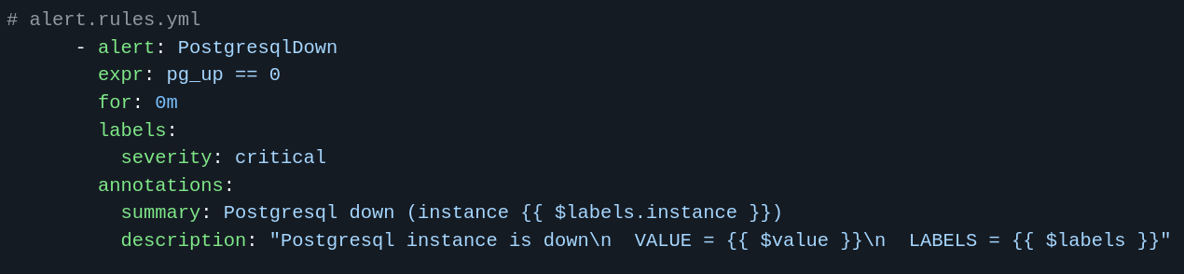
Konfiguration.
alertmanager.yml
Slack
alert.rules.yml
Alert
Name.
Expression (Regel).
Dauer.
Level.
Bescheibung.

Slide 46
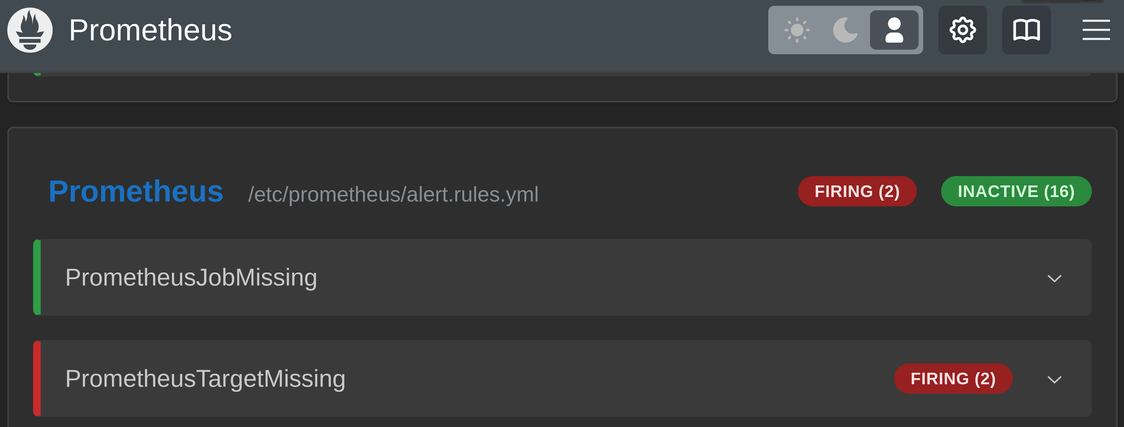
Alert! - Prometheus

Slide 47
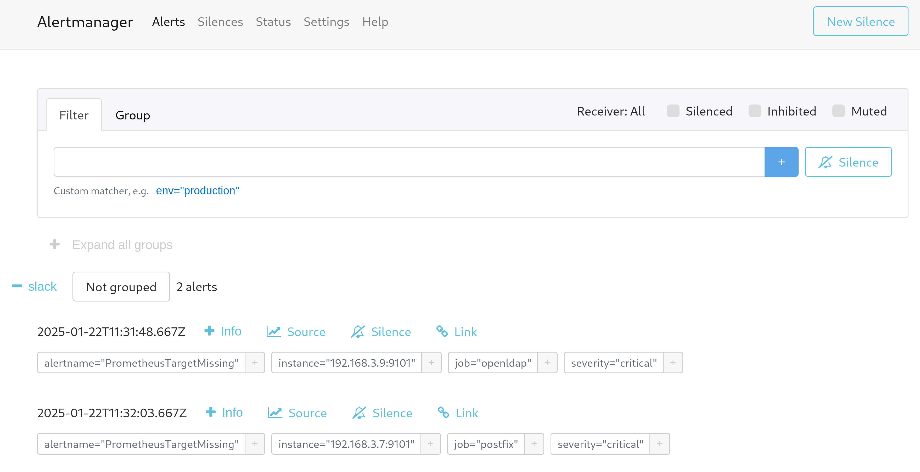
Alert! - Alertmanager

Slide 48
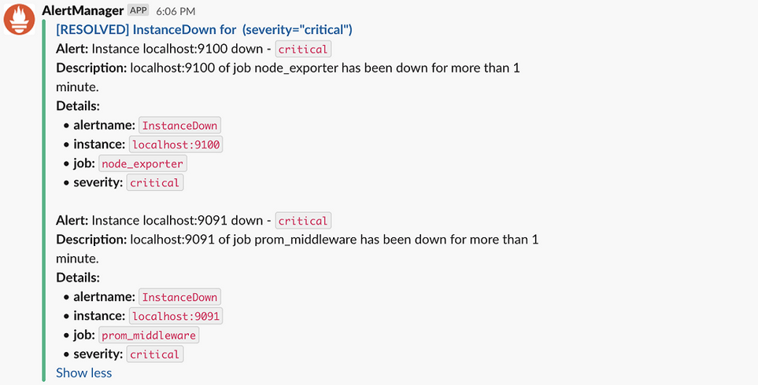
Alert! - Slack

Slide 49
Danke!
Fragen?
Benamin Liertz
Timon Ole Ensel

Slide 50
Credits.
Presentation Template: SlidesMania
Sample Images: Unsplash
Fonts used in this presentation: DM Sans

